Slide 1
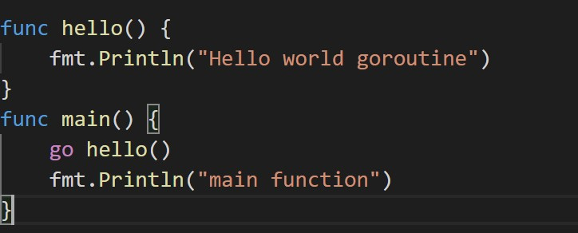
GO routine
Fonction ou méthode s’exécutant simultanément avec d’autres méthodes ou fonction
Déclaration :
Avantages:
Faible besoin en mémoire
Une goroutine ne peut bloquer tout un thread
Les goroutine peuvent communiquer entre elles via des canaux

Slide 2
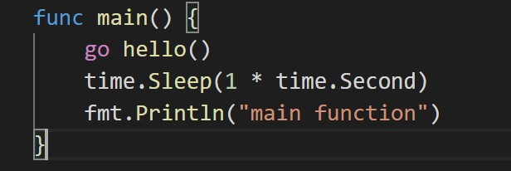
Précaution à prendre lors de l’utilisation de Go routine
Pour qu’une goroutine s’exécute on doit s’assurer que la goroutine principale tourne
Exemple:
Une solution possible:

Slide 3
Les Channels
Communication et synchronisation entre les goroutine
Déclaration :
Bloquants lorsqu’on envoie une donnée au channel, on ne peut plus en envoyer tant que cette donnée n’a pas été lue
Par défaut, les channels sont dit unbuffered, ce qui signifie qu'ils n'accepteront de récepteur ( chan<-) que s’il existe un expéditeur ( <- chan) correspondant prêt à recevoir la valeur envoyée, l'inverse est aussi vrai.
ch := make(chan typeDeValeur)

Slide 4
Deadlock
Package
main import ( "fmt"
"sync"
"time" )
var wg = sync.WaitGroup{}
func main() {
now := time.Now()
ch := make(chan int)
// 5 expéditeurs
for j := 0; j < 5;
j++ {
wg.Add(1)
go func() { time.Sleep(time.Second * 2)
i := <-ch
fmt.Println(i)
wg.Done() }() }
// 5 récepteurs
for j := 0; j < 5; j++ {
wg.Add(1)
go func() {
time.Sleep(time.Second * 2)
ch <- 50 wg.Done() }() }
wg.Wait()
fmt.Println(time.Now().Sub(now)) }
Résultat:
50
50
50
50
50
fatal error: all goroutines are asleep - deadlock!

Slide 5
Buffered Channels
Résolution du problème précédemment énoncé
Déclaration :
Nouveau résultat avec le channel défini comme ci-dessus :
50
50
50
50
50
2.00064941s
ch := make(chan type-de-valeur, taille_du_buffer)

Slide 6
WaitGroup
Outil qui permet d’attendre qu’un groupe de goroutines finissent leur taches
Implémentation : - créer une variable WaitGroup
- l’incrémenter juste avant d’appeler une goroutine
- Et mettre wg.Done() à la fin d’une go routine pour
décrémenter la variable quand elle tombe à 0,
tout les résultats son donnés

Slide 7
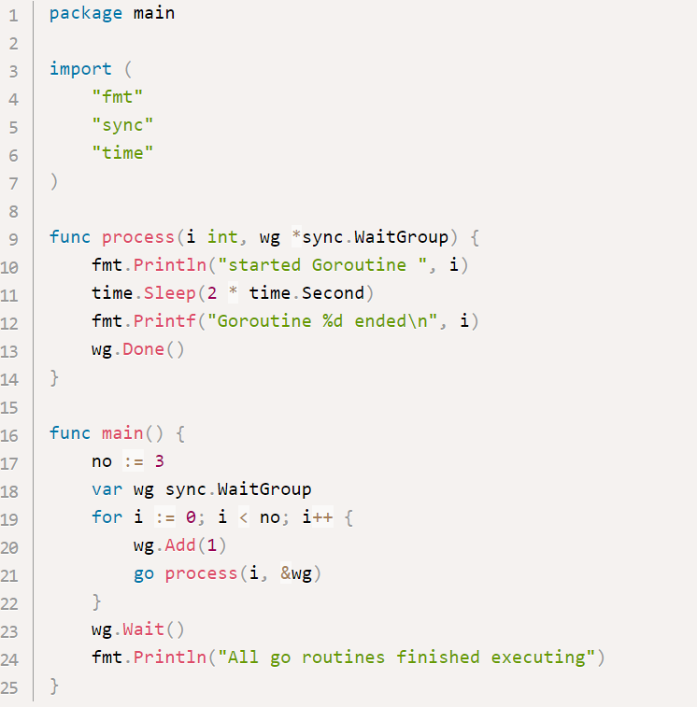
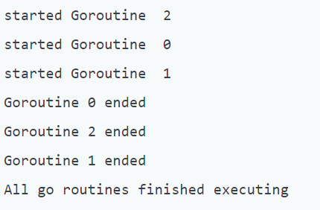
Exemple implémentation :
Retour :

Slide 8
Worker Pool
Goroutines mises en attente et prêtes à effectuer un tâche
Les tâches et les résultats renvoyé par les goroutines son communiquées par des buffered channels.
Implémentation : - Création des types Jobs et Results en fonction de la tâche assignée.
- Créer workers qui prennent tout élément dans le bufferd chanel contenant les Jobs et renvoie les résultats dans résults
- Créer une Worker Pool qui exécute un certain nombre de workers et les attends avec WaitGroup
- Mettre les job dans Jobs
- Et lire les résultats

Slide 9
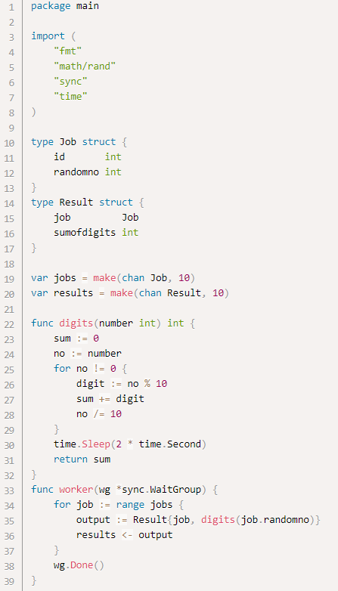
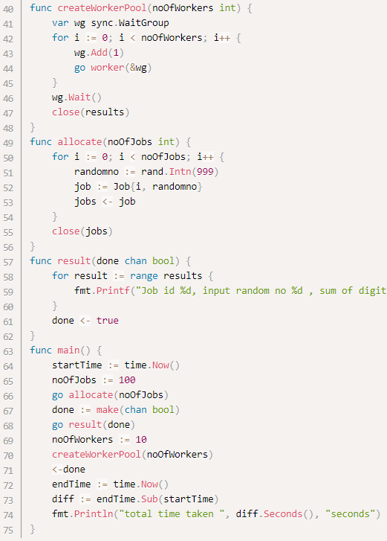
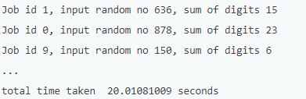

Exemple :
Retour (10 workers) :
Retour (20 workers) :

Slide 10
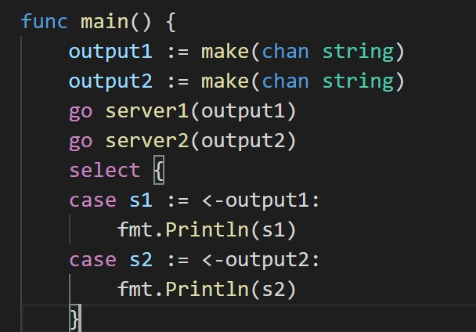
Select
Instruction permettant de choisir parmi plusieurs opérations de channel
L’instruction select est bloqué si aucune opération n’est réalisable
Si plusieurs opérations sont possible sélection de l’opération au hasard
Déclaration:

Slide 11
Utilisation pratique du select:
Permet de renvoyer la réponse la plus rapide
Précaution à prendre:
Ne pas lancer de select sur des channel vide cela bloque le programme
Quand aucune des channels n’est prête on exécute le cas par défaut, cela évite de bloquer le programme
Comment les utiliser dans notre projet:
Calcul rapide de fft

Slide 12
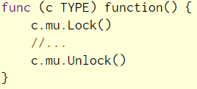
Le type Mutex
Est un objet (ex : )
Permet de s’assurer qu’une seule goroutine ai accès à une variable à la fois (pour éviter les conflits)
Nous appelons ça la Mutual exclusion, d’où le nom mutex
Fournit avec deux méthodes : Lock et Unlock
Utilisé au sein d’un processus, ce qui donne :
Afin de rendre bloquant la variable c

